Slide 1
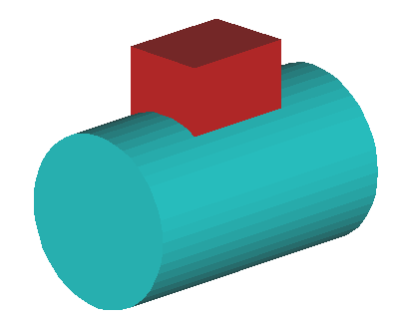
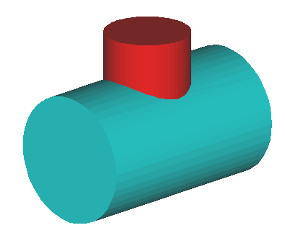
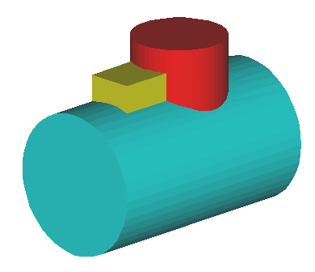
相贯的概念
相 贯
——立体相互贯穿（相交）
相贯线
——相贯体表面的交线
相贯线形状取决于
——立体形状、立体大小、
轴线相对位置
求相贯线就是找出相贯的两立体表面
的若干共有点的投影。

Slide 2
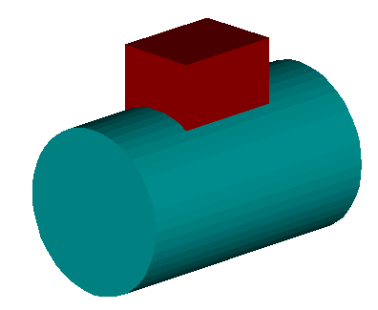
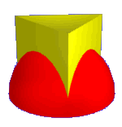
平面体与回转体相贯
相贯线的形状是封闭的空间折线（曲线或直线）
求交线的实质是求各棱面与回转面的截交线

Slide 3
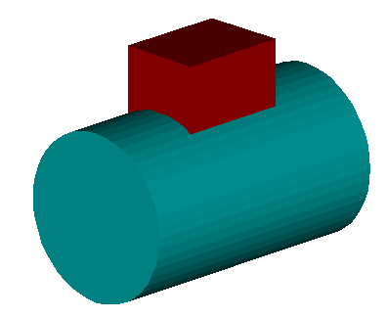
平面立体与回转体相贯＿补全主视图
空间分析：
四棱柱的四个棱面分别与圆柱面相交，前后两棱面与圆柱轴线平行，截交线为两段直线；左右两棱面与圆柱轴线垂直，截交线为两段圆弧。
投影分析：
由于相贯线是两立体表面的共有线，所以相贯线的侧面投影积聚在一段圆弧上，水平投影积聚在矩形上。

Slide 4
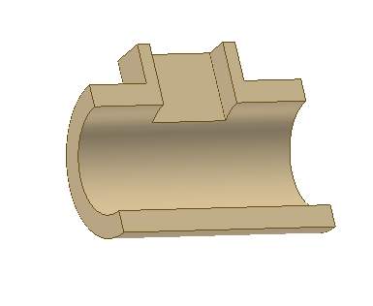
补全主视图
二立体相交处无轮廓线，只有交线

Slide 5
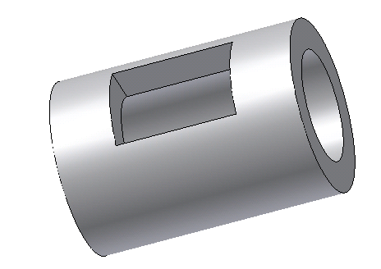
例2：求作主视图

Slide 6
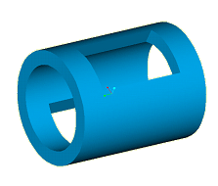
例：求作主视图

Slide 7
对比两立体
1 内外表面不同
2 相交性质不变
表面形状
直径大小
轴线相对位置
3 可见性不同

Slide 8
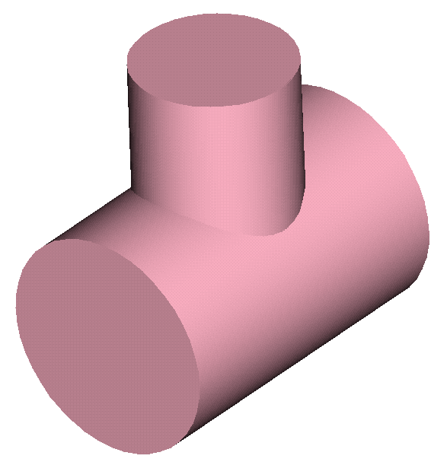
例 求两圆柱体相贯线的投影（描点法）
●
●
●
●
●
●
●
●
●
●
●
利用积聚性，采用表面取点法
☆ 找特殊点
●
●
☆ 补充中间点
●
●
☆ 光滑连接
●
主视方向

Slide 9
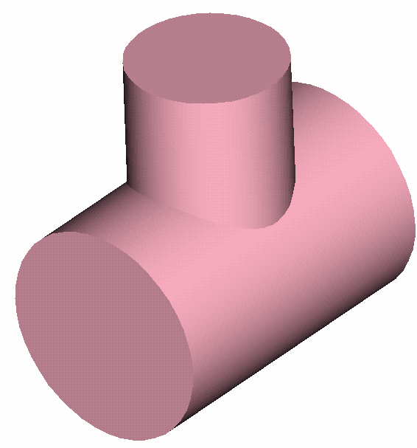
例5 求两圆柱面相贯线的投影
近似法作图 (圆弧法)
★画出完整两圆柱的三视图
主视方向
★以大圆R=D/2为半径、两圆柱正 面转向线交点为圆心画圆弧
R
★再以圆弧与轴线的交点为圆心画圆弧
R
★加深轮廓线
R为大圆柱半径
★小圆柱吃大圆柱

Slide 10
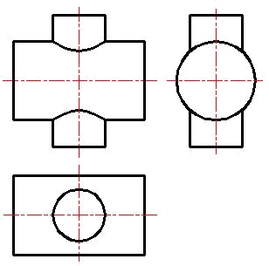
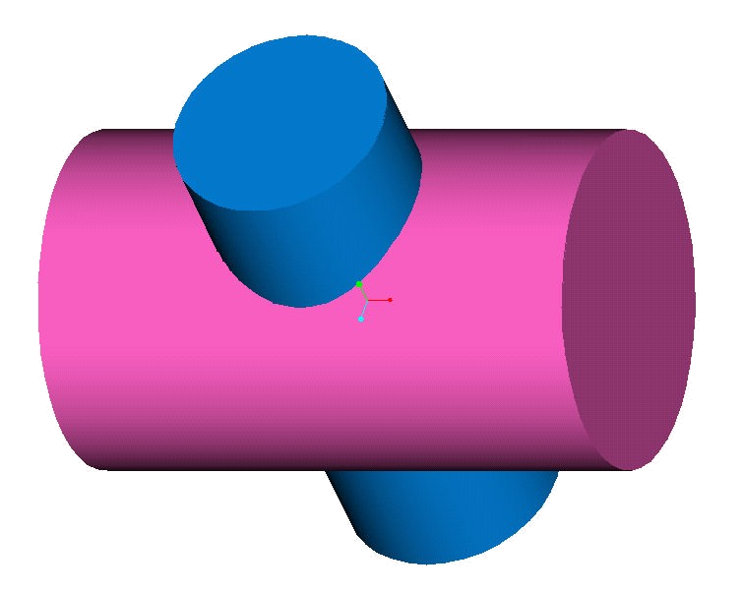
1
2
3
★第一、二点为两圆柱轮廓素线的交点
★第三点为大圆柱积聚性圆与小圆柱轮廓素线的交点

Slide 11
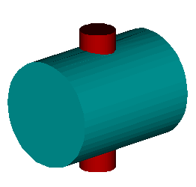
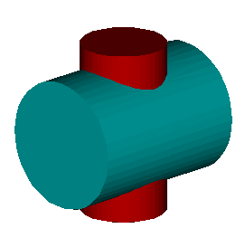

当圆柱直径变化时，相贯线的变化趋势：
交线向大圆柱轴线方
向弯曲,若大圆柱轴线竖直
为左右二条相贯线
等径时：交线
为两条平面
曲线（椭圆）
相贯线绕小圆
柱转一圈,小圆
柱吃大圆柱

Slide 12
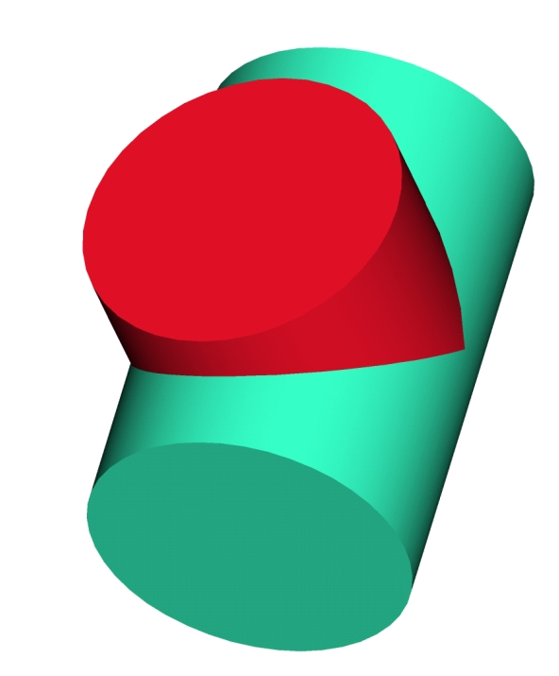
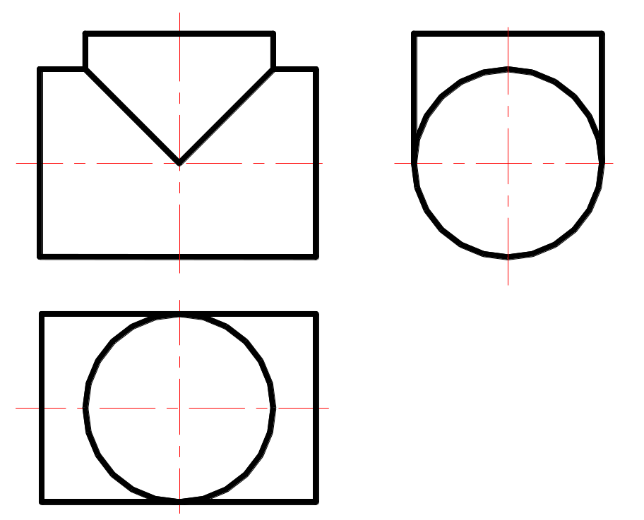
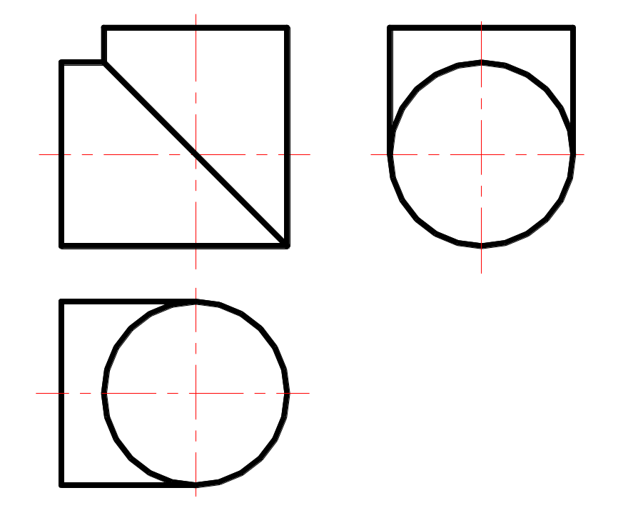


Slide 13
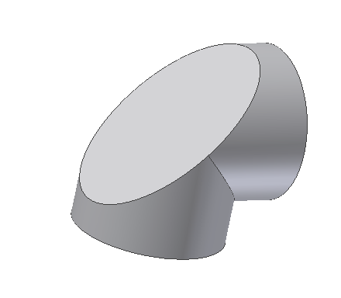
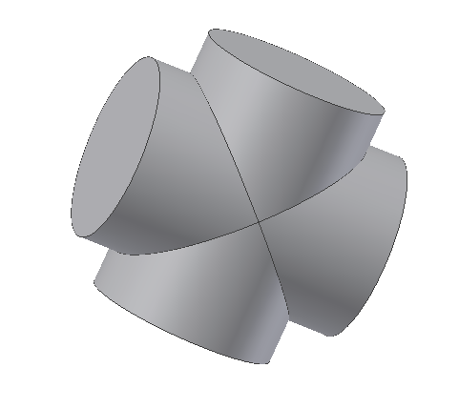
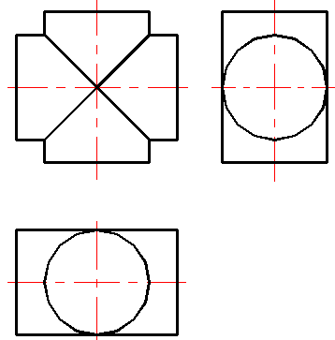
注意
只有二个圆柱投影为矩形的视图上相贯线为曲线
相交区域内不应有圆柱体轮廓线的投影
其他两个投影面积聚重合为圆弧

Slide 14
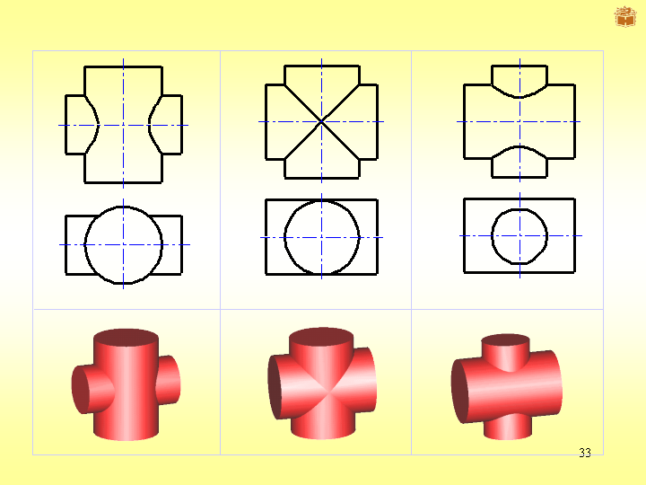
圆柱相贯线的变化趋势（一）

Slide 15

求两圆柱的相贯线
根据直径的大小来判断相贯线的弯曲趋势，是否为特殊相贯
先找出第一、二点(两圆柱轮廓素线的交点)
再求第三点(大圆柱积聚性圆与小圆柱轮廓素线的交点，利用“三等”)
判断可见性，擦除一、二两点间的轮廓素线
1
1
3
3
2
2

Slide 16
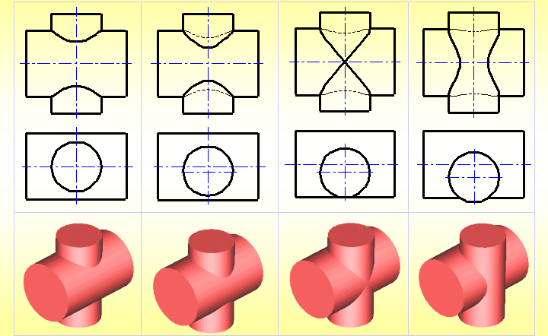
两圆柱偏交时交线的变化 (要求会投影)

Slide 17
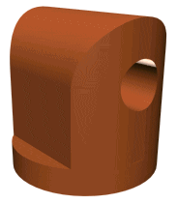
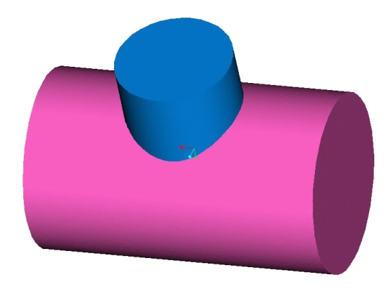
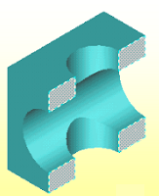
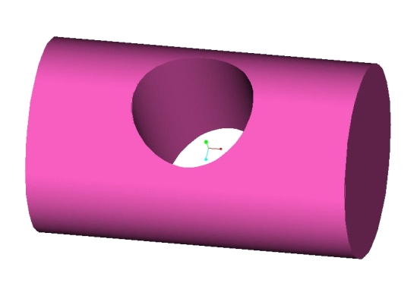
两回转体相贯
产生相贯线的几种情况：
◇两体外表面
◇孔与外表面
◇孔与孔
◇回转体被回转面截断

Slide 18
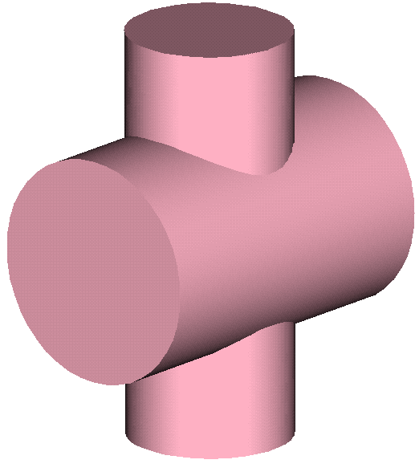
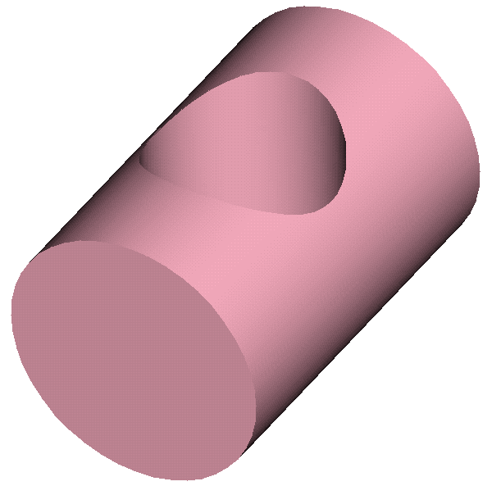
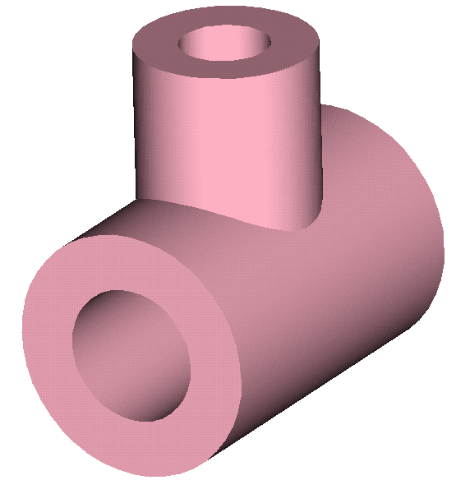
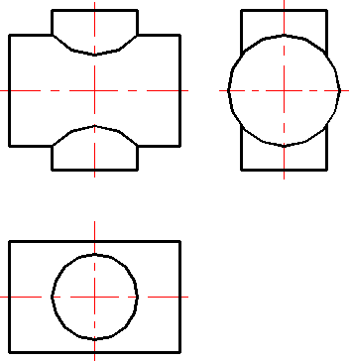
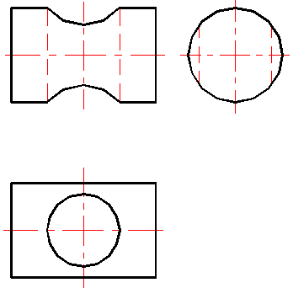
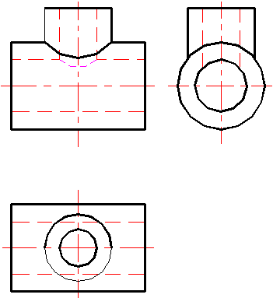
3.正交两圆柱相贯线的基本形式
三种基本形式
两个实心圆柱相交
圆柱穿孔
两个空心圆柱相交

Slide 19

例2：圆柱与圆柱相贯，求其相贯线。
注意
相贯线的形状和位置与两立体是空心还是实心无关。

Slide 20
例3：补全主视图
●
●
●
●
●
●
●
●
●
●
●
●
★ 外形交线
●
●
◆ 两外表面相贯
◆ 一内表面和一外表面相贯
★ 内形交线
◆ 两内表面相贯

Slide 21
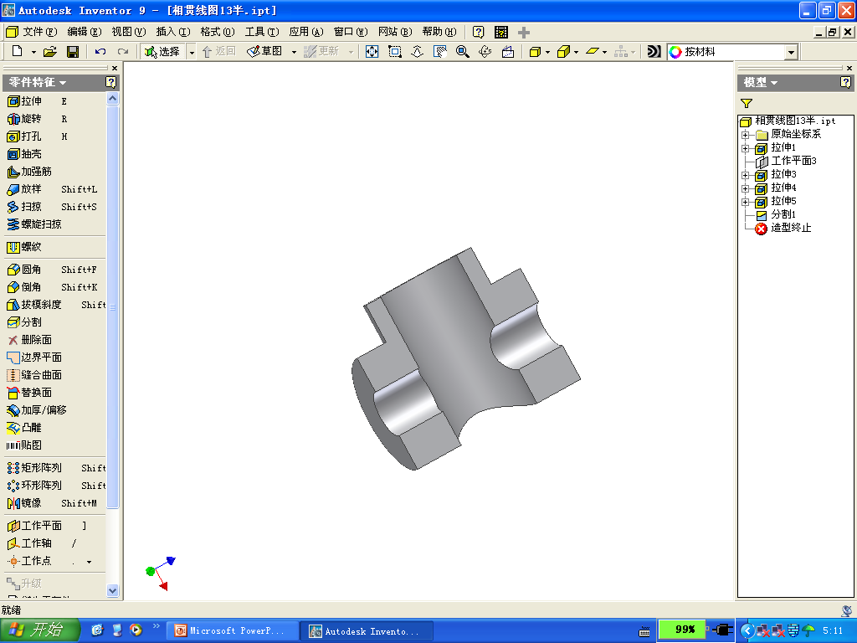
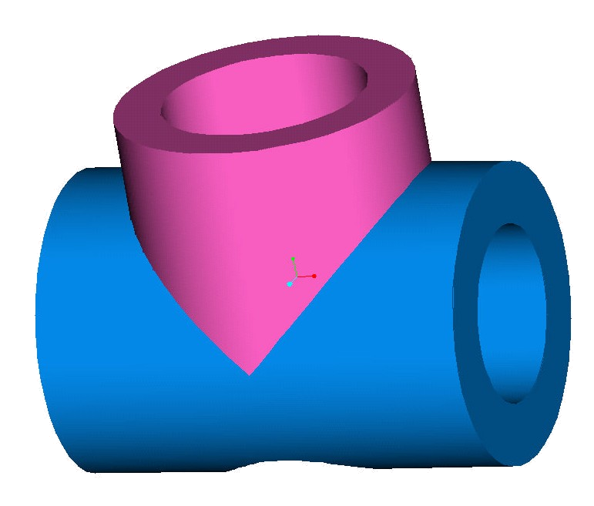
例3：补全主视图
注意
无轮是两外表面相贯，还是一内表面和一外表面相贯，或者两内表面相贯，求相贯线的方法和思路是一样的。

Slide 23
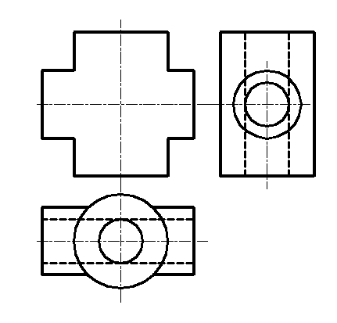
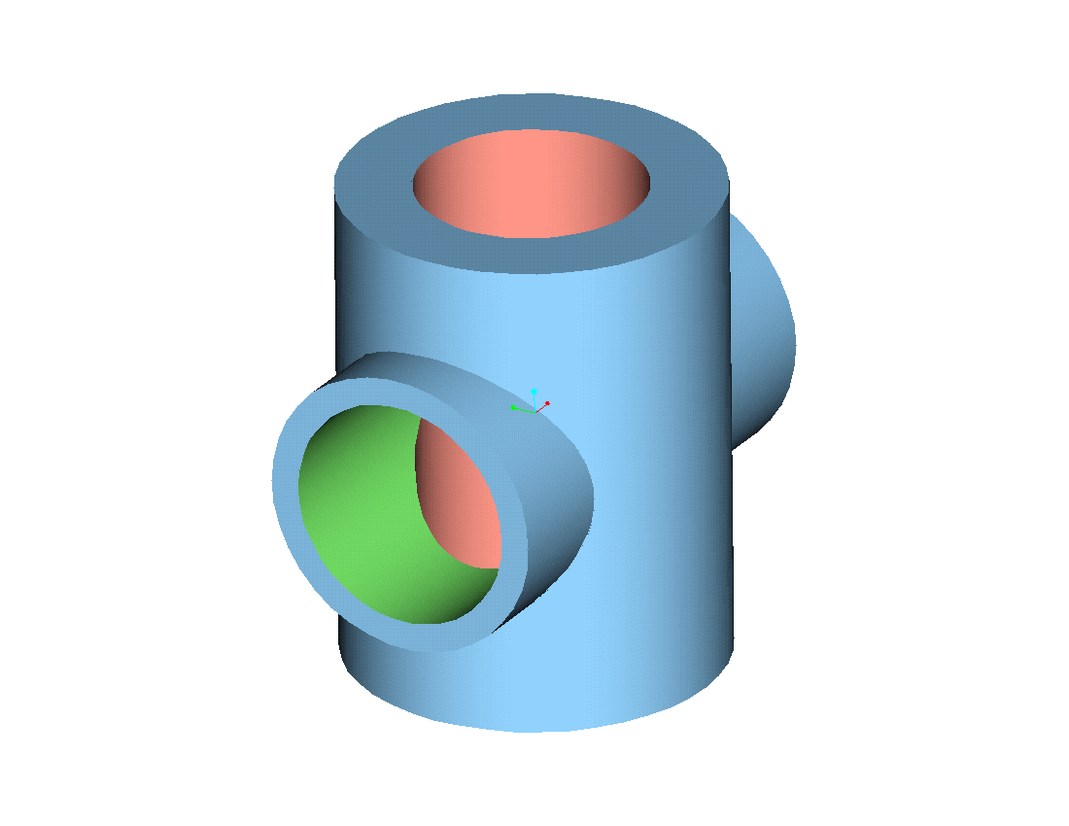

Slide 24
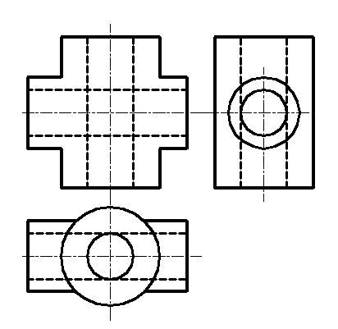

Slide 25
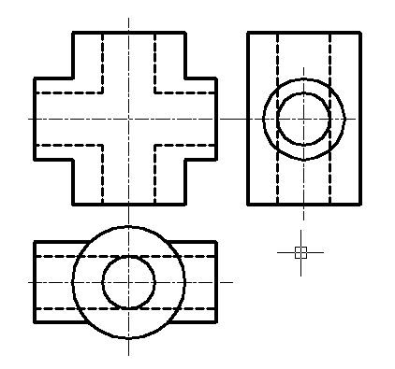

Slide 26
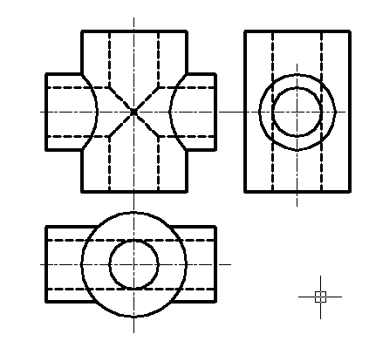

Slide 28
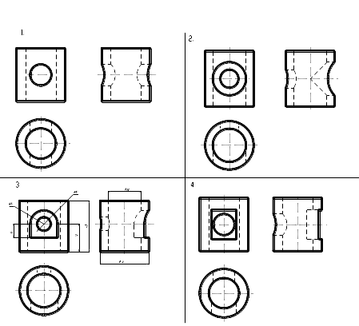
P

Slide 29
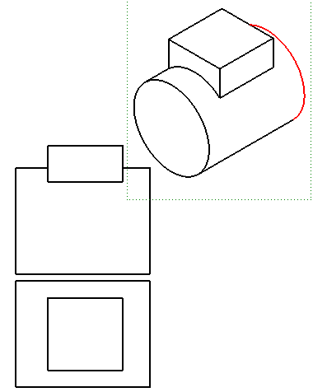
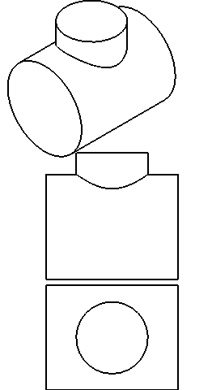
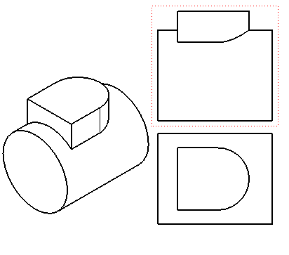
1
2
3

Slide 30
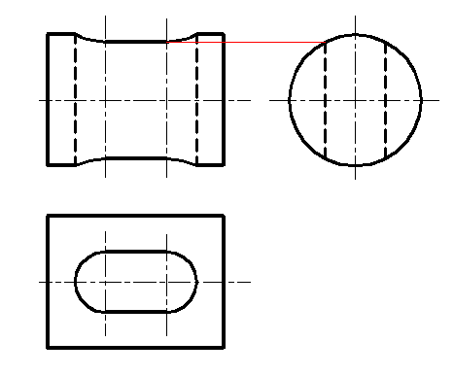
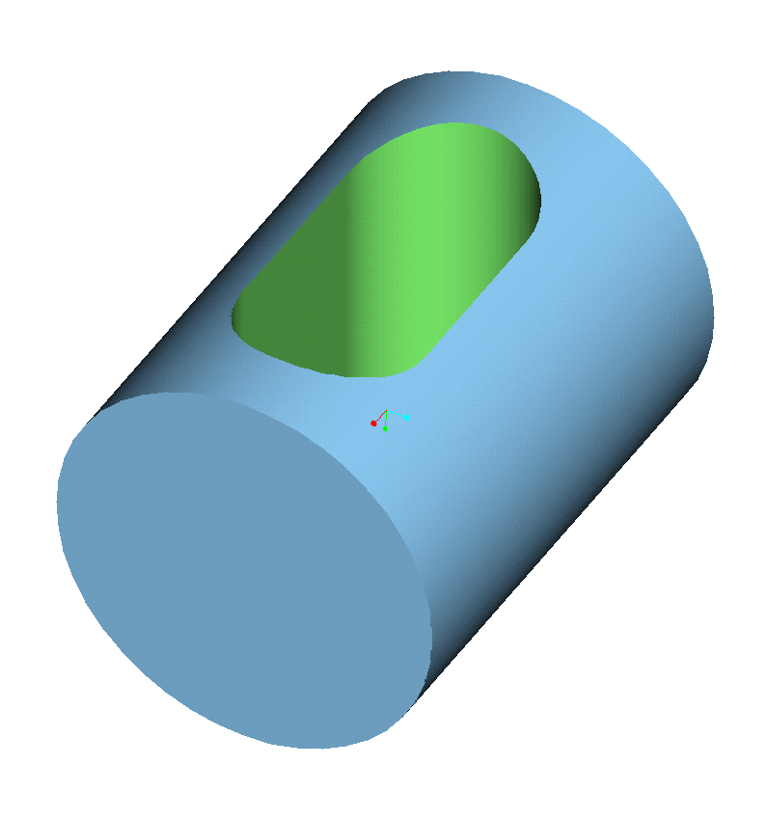

Slide 31
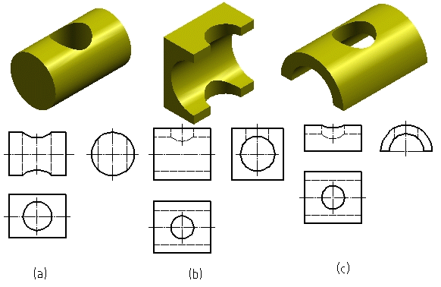
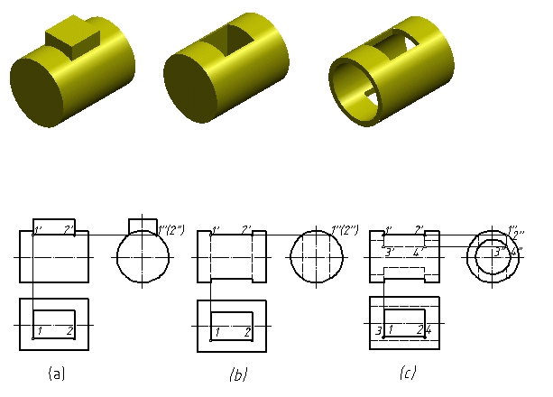
P
2′
1′
2′
1′
2′
1′
2′
1′
4′
4′
3′
2′
3′
1′
2′
1′

Slide 32
3、特殊相贯
当两个回转体具有公共轴线时，其表面的相贯线为圆
外切于同一球面的圆锥、圆柱相交时，其相贯线为两条平面曲线—椭圆

Slide 33
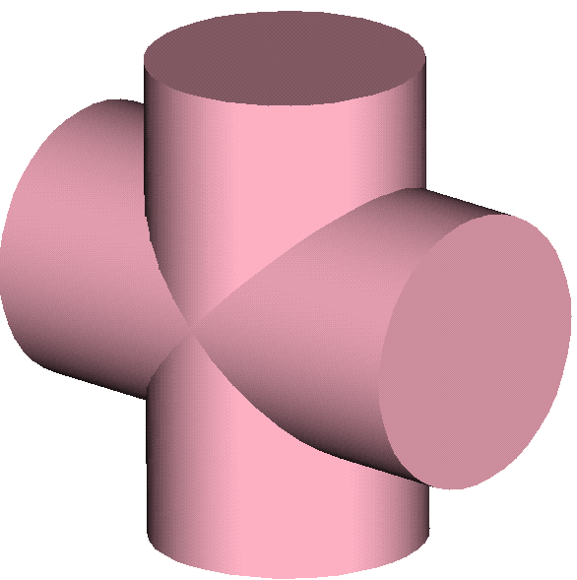
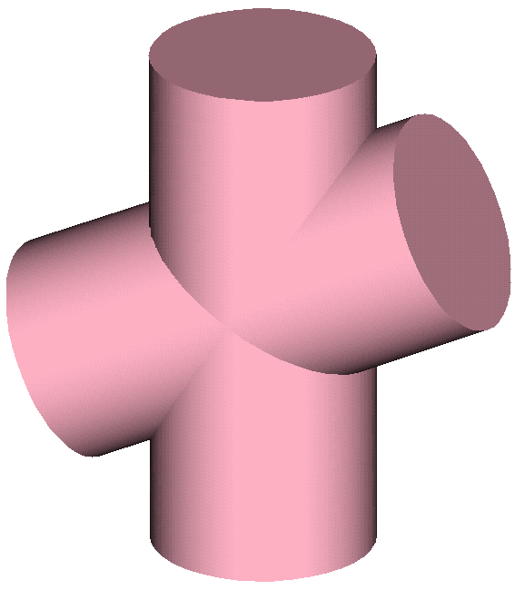



特殊相贯线 相惯线一般为空间曲线，特殊为平面曲线或直线
★两直径相等圆柱正交或斜交相贯线——椭圆
二轴线∥投影面
★两轴线平行圆柱 相贯线——直线
该投影面投影
★同轴回转体 相贯线——圆
轴线 投影面
轴线垂直投影面为圆
直线

Slide 34







当两个回转体具有公共轴线时，其表面的相贯线为圆

Slide 35




更复杂的见书36页

Slide 36


Slide 37


Slide 39
相贯体的尺寸标注
—定位尺寸
25
R8
40
×
40
20
Φ30
Φ30
Φ16
Φ16
注意：
不能在相贯线上直接注尺寸！

Slide 40


① 相贯体是简单组合体，应标注每个基本体的定形尺寸和定位尺寸。
② 图中小圆柱位于大圆柱长度方向的对称中心位置，故长度方向的定位尺寸不用标注。

Slide 41






③确定回转体的位置应标注其中心轴线的位置尺寸，不能标注轮廓线的位置尺寸。

Slide 42



